Slide 1
Эльбрус-Плаза ИТОГОВАЯ ИТЕРАЦИЯ

Slide 2
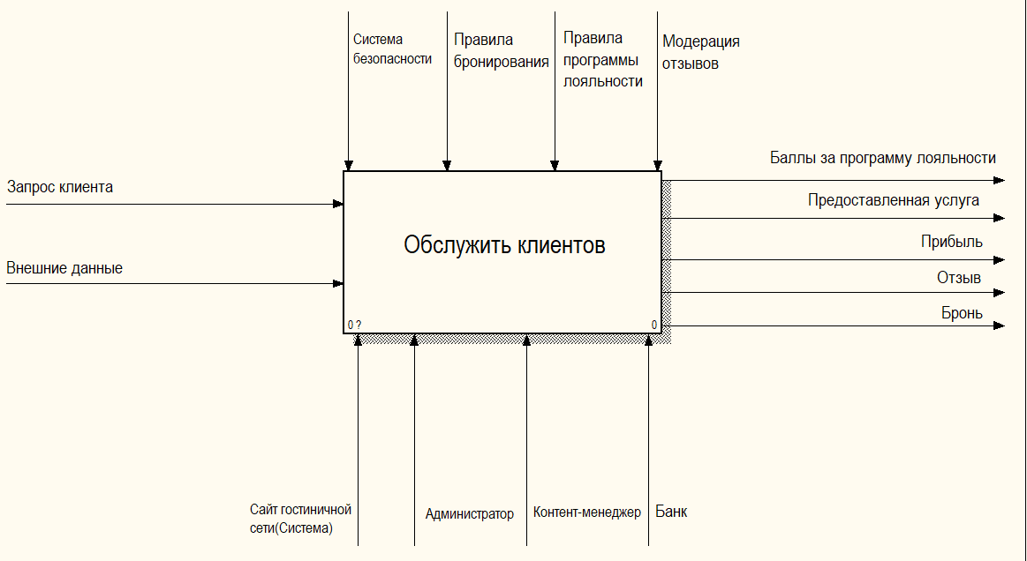
Контекстная-диаграмма

Slide 3
ПРОЕКТ
Представлена архитектура проекта в рамках дисциплины «Архитектура информационных систем».
Название проекта: Сайт гостиничной сети «Эльбрус-Плаза».
Суть проекта: Разработка веб-сайта для гостиничной сети, обеспечивающего доступ к информации об отелях в различных географических локациях, возможность онлайн-бронирования номеров и участие в программе лояльности.
Цели организаторов: Максимизация клиентского трафика на веб-сайт.
Прогнозируемые требования клиентов:
Интуитивно понятный и удобный пользовательский интерфейс (UI).
Безопасная и интегрированная система онлайн-платежей и бронирования.
Эффективная программа лояльности.

Slide 4
Бизнес-процессы
Аренда номера: Клиент осуществляет бронирование номера, участвует в программе лояльности, накапливает баллы для использования при последующих бронированиях и предоставляет обратную связь после выезда.
Продажа услуг отеля: Клиент приобретает дополнительные услуги, предлагаемые отелем, включая посещение ресторана, СПА-центра или бронирование помещений для мероприятий.
Ведение сайта гостиничной сети: Клиент получает доступ к актуальной информации об отелях, категориях номеров и ценах, предоставляемой контент-менеджером. Клиент получает актуальную информацию о доступности номеров, обновляемой менеджером гостиничного дела.

Slide 5
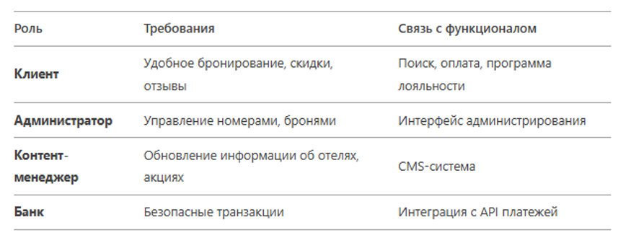
Заинтересованные лица

Slide 6
Основные функции
Функциональность архитектурной каты охватывает пользовательский интерфейс, логику обработки данных и управление данными веб-сайта, отражая выделенные бизнес-процессы.
Аренда номера:
Поиск и выбор отеля (фильтрация по городу, датам, категориям номеров и доступности).
Бронирование номера (форма ввода данных, подтверждение бронирования и внесение предоплаты).
Управление личным кабинетом клиента (баланс баллов по программе лояльности, просмотр истории бронирований, возможность отмены бронирований, отправка отзывов).
Отправка уведомлений (подтверждение бронирования, напоминания о заезде).

Slide 7
Основные функции
Продажа услуг отеля:
Просмотр каталога услуг (отображение доступных услуг с подробным описанием и визуальными материалами).
Бронирование услуг (форма выбора услуги, даты и времени, а также способа оплаты).
Ведение сайта гостиничной сети:
Управление контентом (редактирование текстовой информации, изображений и цен на номера и услуги).
Публикация акций и специальных предложений.
Управление доступностью номерного фонда и услуг в каждом отеле сети.

Slide 8
Характеристики системы
Безопасность хранения личных данных:
Шифрование персональных данных (паспортные данные, номера телефонов, адреса электронной почты, данные банковских карт) с использованием современных криптографических алгоритмов, таких как AES-256 (Advanced Encryption Standard).
Использование протокола HTTPS (Hypertext Transfer Protocol Secure) с применением SSL/TLS (Secure Sockets Layer/Transport Layer Security) сертификатов для обеспечения безопасной передачи данных между клиентом и сервером.
Быстрая скорость загрузки и работы:
Целевой показатель: не более 2 секунд.
Использование современного TypeScript-фреймворка React.js с применением техник минимизации и сжатия CSS и графических ресурсов.

Slide 9
Характеристики системы
Удобный и гибкий интерфейс:
Внедрение интуитивно понятной навигации с логически структурированным меню, фильтрами и минимальным количеством шагов для выполнения целевых действий (бронирование номера или услуги).
Соответствие стандартам доступности веб-контента (WCAG 2.1) для обеспечения удобства использования для пользователей с ограниченными возможностями.

Slide 10
Характеристики системы
Поддержка работы при высокой нагрузке:
Использование облачных решений, например, Google Cloud Platform (GCP) для автоматического масштабирования вычислительных ресурсов в зависимости от текущей нагрузки.
Проведение нагрузочного тестирования для оценки стабильности системы и ее способности поддерживать работу при одновременном посещении и использовании сайта не менее чем 1000 пользователями.
Защищенность от внешних воздействий:
Использование сервисов защиты от DDoS-атак (Distributed Denial of Service), например, Cloudflare.
Конфигурирование межсетевого экрана (Firewall) для блокировки подозрительных сетевых запросов.
Регулярное тестирование на наличие уязвимостей и оперативное устранение выявленных проблем безопасности.

Slide 11
Основные функции и характеристики
Назначение:
Онлайн-бронирование номеров в отелях сети.
Управление программой лояльности.
Поддержка актуальной информации об отелях и услугах.
Основные функции:
Для клиентов:
Поиск отелей и номеров (фильтры: город, даты, категория).
Бронирование с предоплатой.
Участие в программе лояльности (накопление/использование баллов).
Отмена бронирования (с удержанием штрафа в размере 3%).
Отправка отзывов.
Для администраторов:
Управление бронированиями (подтверждение, отмена).
Отметка номеров как "недоступных" (например, в случае проведения ремонтных работ).
Для контент-менеджеров:
Обновление информации об отелях, ценах, акциях.
Характеристики:
Интеграция с платежными системами.
Push- и email-уведомления.
Валидация данных (уникальность email/телефона, правила для паролей).

Slide 12
Бизнес-процессы
Сценарии:
Бронирование номера:
Клиент выбирает отель → вводит даты → система проверяет доступность → оплата → подтверждение брони.
Для постоянных клиентов: автоматическое применение скидки на основе накопленных баллов.
Программа лояльности:
Начисление баллов (1 балл = 1 рубль).
Скидки: 3% (до 40 000 баллов), 5% (40 000-80 000 баллов), 10% (80 000-150 000 баллов), 15% (150 000+ баллов).
Отмена бронирования:
Возможна за 10 и более дней до заезда → возврат средств (за вычетом штрафа в размере 3%).
Отзывы:
Доступны только для клиентов с подтвержденным бронированием или зарегистрированным аккаунтом.

Slide 13
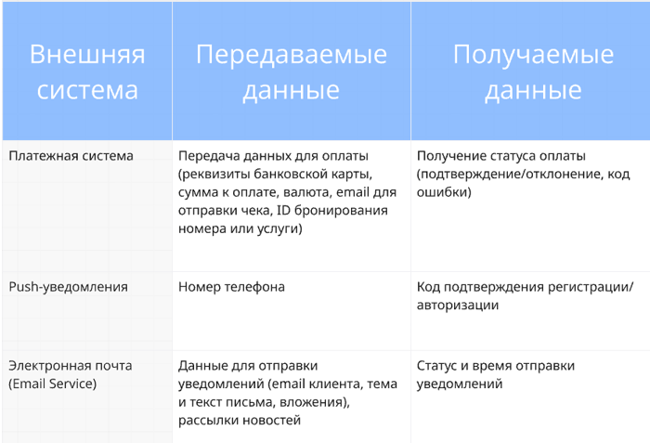
Внешние системы

Slide 14
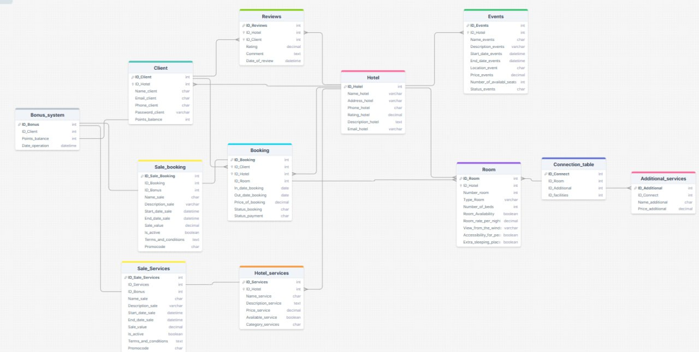
Итоговая модель данных

Slide 15
Описание главных сценариев для сайта гостиничной сети
Для системы бронирования отелей выделены ключевые сценарии использования, отражающие взаимодействие пользователей (гостей, постоянных клиентов, контент-менеджеров и администратора) с функционалом сайта. Эти сценарии определяют основные процессы и требования к системе.

Slide 16
Сценарий 1: бронирование номера
Действующие лица: System, Постоянный клиент/Посетитель
Предусловия Пользователь (постоянный клиент или посетитель) авторизован в системе. Пользователь находится на сайте гостиничной сети.
Постусловия При успешном выполнении система резервирует номер на указанные даты и отправляет подтверждение бронирования. В случае ошибки система уведомляет пользователя о проблеме и предлагает повторить попытку.

Slide 17
Сценарий 2: войти в учетную запись
Действующие лица: System, Постоянный клиент
Предусловия
Посетитель(Постоянный клиент) уже имеет созданную учетную запись. Посетитель находится на сайте гостиничной сети.
Постусловия
Если вариант использования выполнен успешно, система предоставляет доступ к профилю постоянного клиента, который верно ввел почту и пароль. В противном случае система гарантирует, что постоянному клиенту, который не предоставил верные данные для входа в учетную запись, доступ в систему не будет предоставлен.

Slide 18
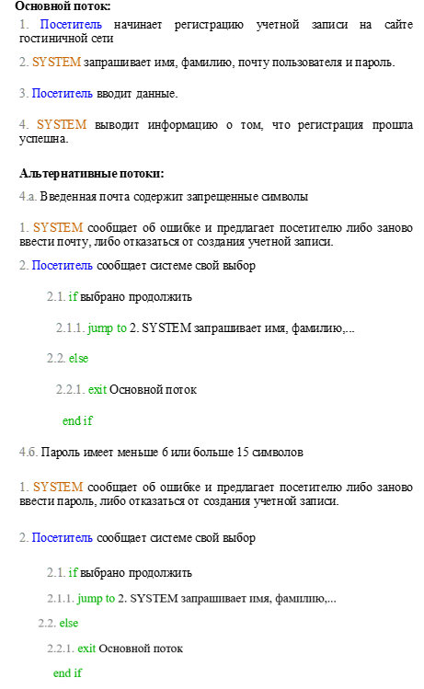
Сценарий 3: создать учетную запись
Действующие лица: System, Посетитель
Предусловия
Посетитель уже находится на сайте гостиничной сети.
Постусловия
Если вариант использования выполнен успешно, Система создает учетную запись для посетителя и предоставляет сведения о количестве баллов за вознаграждения который получил посетитель и процент действующей скидки за возможное будущее бронирование номера клиентом. В случае если пользователь не предоставил верные данные для создания учетной записи, система не создаёт учетную запись для клиента и попросит скорректировать введённые данные или отказаться от создания учетной записи.

Slide 19
Сцена 4: временно недоступные номера
Действующие лица: System, Контент-менеджер
Предусловия
Контент-менеджер должен войти в специальную учетную запись для сотрудников, чтобы иметь возможность вносить изменения в системе.
Постусловия
Контент-менеджер вносит изменение в состояние номера, и отправляет запрос на изменение состояние номера системе. Система в свою очередь обрабатывает новое состояние номера и сохраняет его.

Slide 20
Сценарий 5: бронирование услуг
Действующие лица: System, Пользователь

Slide 21
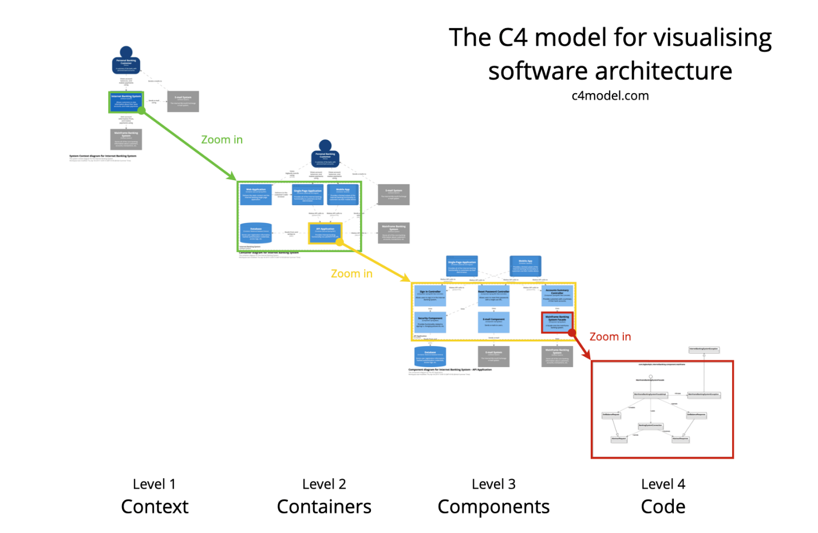
Концептуальная архитектура
Notes:
Показываем в миро С4-модель почти все уровни кроме последнего

Slide 22
Таблица обмена данными между компонентами
Отправитель | Данные обмена (Формат/Структура) | Получатель
Website/MobileApp | { hotelId: string, checkIn: Date, checkOut: Date, roomType: enum } | RoomController
RoomController | { hotelId: string, dates: DateRange, roomType: enum } | AvailabilityComponent
AvailabilityComponent | { availableRooms: Room[], basePrice: float } (gRPC) | RoomController
RoomController | { availableRooms: Room[], totalPrice: float } (JSON) | Website/MobileApp
ReservationController | { userId: string, roomId: string, paymentAmount: float } | PaymentController
PaymentController | { cardNumber: string, cvv: string, amount: float } | PaymentGateway
PaymentGateway | { transactionId: string, status: "SUCCESS"|"FAILED" } | PaymentController
PaymentController | { bookingId: string, paymentStatus: string } | ReservationController
LoyaltyController | { userId: string, discountPercent: int } (REST) | ReservationController
ReservationController | { bookingId: string, userId: string, nights: int } | LoyaltyController
NotificationComponent | { email: string, text: string } (SMTP) | EmailService
NotificationComponent | { deviceToken: string, message: string } (Push API) | PushService

Slide 23
1. Выбор технологий для интерфейсной части
1.1 Графический интерфейс пользователя
Технологии:
Веб-интерфейс: React + TypeScript
Мобильное приложение: React Native
Админ-панель: TypeScript
Обоснование:
React/TypeScript:
Гибкость: Возможность использовать Next.js для SSR (пример: Airbnb), что улучшает SEO и скорость загрузки.
Производительность: Виртуальный DOM оптимизирует рендеринг (Netflix обрабатывает 50 млн пользователей/день).
Типизация: TypeScript снижает ошибки на 15% (кейс Microsoft Azure).
React Native:
Кроссплатформенность: 85% общего кода для iOS/Android (Facebook, Instagram).
Производительность: Нативные модули обеспечивают 90% скорости нативных приложений (пример: Walmart).

Slide 24
Компромиссы:
React Native ограничен для 3D-графики (например, виртуальные туры по номерам).

Slide 25
1.2 API
Технологии:
Клиентский API: REST/JSON + HTTPS
Внутренний API: gRPC + Protocol Buffers
Обоснование:
REST/JSON:
Совместимость: Интеграция с внешними сервисами (TripAdvisor, Google Maps).
Безопасность: JWT-токены + OAuth 2.0 (пример: Booking.com).
gRPC:
Производительность: Обработка 500 млн RPC/день (Netflix) с задержкой 15 мс.
Типизация: Автогенерация кода через .proto-файлы исключает ошибки сериализации.

Slide 26
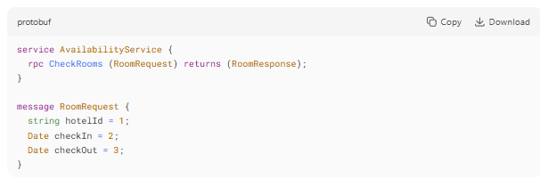
Пример gRPC:
Компромиссы:
gRPC требует обучения команды работе с бинарными протоколами.

Slide 27
2. Бизнес-логика (Backend)
2.1 Сервисы и технологии
Сервис | Технология | Обоснование
Booking | Go | Go работает быстро, как Java, но тратит меньше ресурсов. Легко справляется с тысячами бронирований одновременно. Например, Booking.com использует Go и обрабатывает 20 000 запросов в секунду с вдвое меньшей нагрузкой на сервер.
Payment |  | Go лучше подходит для обработки платежей, чем Node.js. Он быстрый и экономит память. Например, Stripe обрабатывает миллион транзакций в час с задержкой менее 50 мс.
Loyalty |  | Go считает баллы в 3 раза быстрее Python. Например, Walmart перешел с Python на Go и ускорил расчет бонусов.
Auth |  | Go отлично подходит для проверки пользователей. Масштабируется лучше многих других языков. Например, Cloudflare использует Go для проверки 10 миллионов запросов в секунду.

Slide 28
3. Хранилища данных
3.1 Выбор СУБД
Данные | СУБД | Обоснование
Бронирования | PostgreSQL | PostgreSQL даёт контроль SQL и свободу NoSQL в одной системе, подходит для высоконагруженных систем. Самостоятельно архивирует старые данные и быстро считает сложные отчёты (например, бонусы клиентов). Хранит динамические данные (цены, параметры) как MongoDB, но с полной поддержкой SQL, транзакций и быстрым поиском.
Кэш | Redis | Кеширует частые запросы(например, список свободных номеров), снижая нагрузку на основную БД

Slide 29
Компромиссы:
MongoDB не поддерживает JOIN, что требует денормализации данных.

Slide 30
4. Безопасность и мониторинг
4.1 Безопасность
Аутентификация: OAuth 2.0 + Keycloak (поддержка SSO).
Шифрование: AES-256 для БД, TLS 1.3 для трафика.
PCI DSS: Токенизация платежных данных через Stripe Vault.

Slide 31
4.2 Мониторинг
Метрики: Prometheus + Grafana (запросы/сек, задержки, ошибки).
Логи: ELK-стек (фильтрация ошибок по тегам, например, payment_failed).

Slide 32
5. Архитектурные решения (ADR)
ADR-2: Выбор gRPC
Контекст:
o Сервис бронирований должен быстро обмениваться данными с платежным сервисом.
Решение:
o Использовать gRPC вместо REST.
Последствия:
o(+) Задержка уменьшилась с 200 мс до 30 мс.
o(-) Разработчикам пришлось изучить Protocol Buffers.( это механизм бинарной сериализации данных, разработанный компанией Google. Он используется для эффективного и быстрого обмена структурированными данными между разными компьютерными системами, языками программирования и платформами.)
ADR-1: Микросервисы
Контекст: Требовалась независимая масштабируемость Payment Service в 10 раз при пиковой нагрузке. Решение: Микросервисы с DDD-границами. Последствия:
(+) Уменьшение downtime на 90% (пример: Amazon).
(-) Усложнение дебаггинга (требуется Distributed Tracing).

Slide 33
Swagger

Slide 34
Итоговый показ работоспособного сайта

Slide 35
Итоговая схема технологий:
Компонент | Технологии | Обоснование
Веб-интерфейс | React + TypeScript | Динамические интерфейсы, строгая типизация для уменьшения ошибок.
Мобильное приложение | React Native | Кроссплатформенность (iOS/Android), общая кодовая база с веб-интерфейсом.
Бронирование | Go + PostgreSQL | ACID-транзакции, надежность хранения данных, поддержка сложных запросов.
Платежи | Go + Stripe API | Асинхронная обработка платежей (1M+ транзакций/час), низкая задержка.
Лояльность | Go + Redis | High-load операции (1M+ операций/сек), TTL для автоматического списания баллов.
Аудентификация | Go + OAuth 2.0 | Безопасность, поддержка SSO, масштабируемость.
Мониторинг | Prometheus + Grafana | Отслеживание метрик в реальном времени, интеграция с Go-экспортерами.
Логирование | ELK (Elasticsearch, Logstash, Kibana) | Централизованный сбор и анализ логов.

Slide 36
Сводная таблица всех требований и их связь с архитектурой
Функциональные требования (FR)
ID | Требование | Архитектурное решение | Обоснование
FR-1 | Удобный интерфейс для пользователей и админов. | React + TypeScript (веб), React Native (мобильные) | Единая кодовая база для всех платформ, строгая типизация для надежности.
FR-2 | Поддержка динамического ценообразования. | PostgreSQL (JSONB) | Гибкость хранения сезонных цен + поддержка SQL-транзакций и сложных запросов.
FR-3 | Начисление бонусов лояльности. | Go (бэкенд) + Redis | Go обрабатывает высокие нагрузки (горутины), Redis — мгновенный доступ к баллам и TTL.

Slide 37
Нефункциональные требования (NFR)
ID | Требование | Архитектурное решение | Обоснование
NFR-1 | Масштабируемость до 1 млн пользователей/день. | Микросервисы на Go, gRPC, шардирование PostgreSQL | Go обеспечивает высокую производительность (горутины), PostgreSQL с Citus масштабируется горизонтально.
NFR-2 | Защита персональных данных. | OAuth 2.0, AES-256, PCI DSS (Stripe) | Go поддерживает TLS 1.3 и аппаратное шифрование. Данные платежей токенизируются через Stripe.
NFR-3 | Время отклика ≤ 200 мс для 95% запросов. | gRPC, Redis, React (SSR) | Бинарный протокол gRPC (Go) + кеширование в Redis снижают задержки. SSR в React ускоряет первую загрузку.
NFR-4 | Доступность 99.99% (максимум 5 мин простоя/год. | PostgreSQL (репликация), Redis Cluster | Автоматический failover и read-replicas в PostgreSQL. Redis Cluster для отказоустойчивости.
NFR-5 | Удобство поддержки и обновлений. | Единая СУБД (PostgreSQL) + Redis | Упрощение DevOps: один тип БД для всех сервисов (кроме кеша).
NFR-6 | Аудируемость действий пользователей. | ELK-стек (логи), Prometheus + Grafana | Go-экспортеры для метрик, Elasticsearch для 100+ млн логов/день.
NFR-7 | Поддержка iOS, Android, веб-браузеров. | React Native + TypeScript | Общий код для мобильных платформ (85%), TypeScript для безопасности веба.

Slide 38
Заключение

